Slide 1
Felipe Gabriel Amaral
Desenvolvimento de Sistemas Turma: 1H3

Slide 2

Pantera cor de rosa, grande ícone dos desenhos animados sem fala
https://kitdepontos.com.br/kit-de-pontos/ponto-pantera-cor-de-rosa/#google_vignette

Slide 3

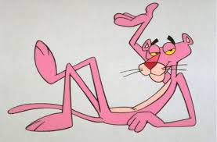
Exemplos de 2 desenhos marcantes na infância de muitos
Pingu
Pantera Cor de Rosa

Slide 4
Coincidências entre os desenhos
Ambos sem fala;
Comédia;
Antigos;
Nostálgicos;
Marcantes.

Slide 5
Outros pontos/curiosidades dos desenhos
Raramente falam;
Normalmente se comunica através de gestos, expressões faciais e sons;
Um pinguim curioso;
Brincalhão;
Grita alto fazendo Noot Noot!!.

Slide 8

OBRIGADO POR ASSISTIR !!

